Slide 1
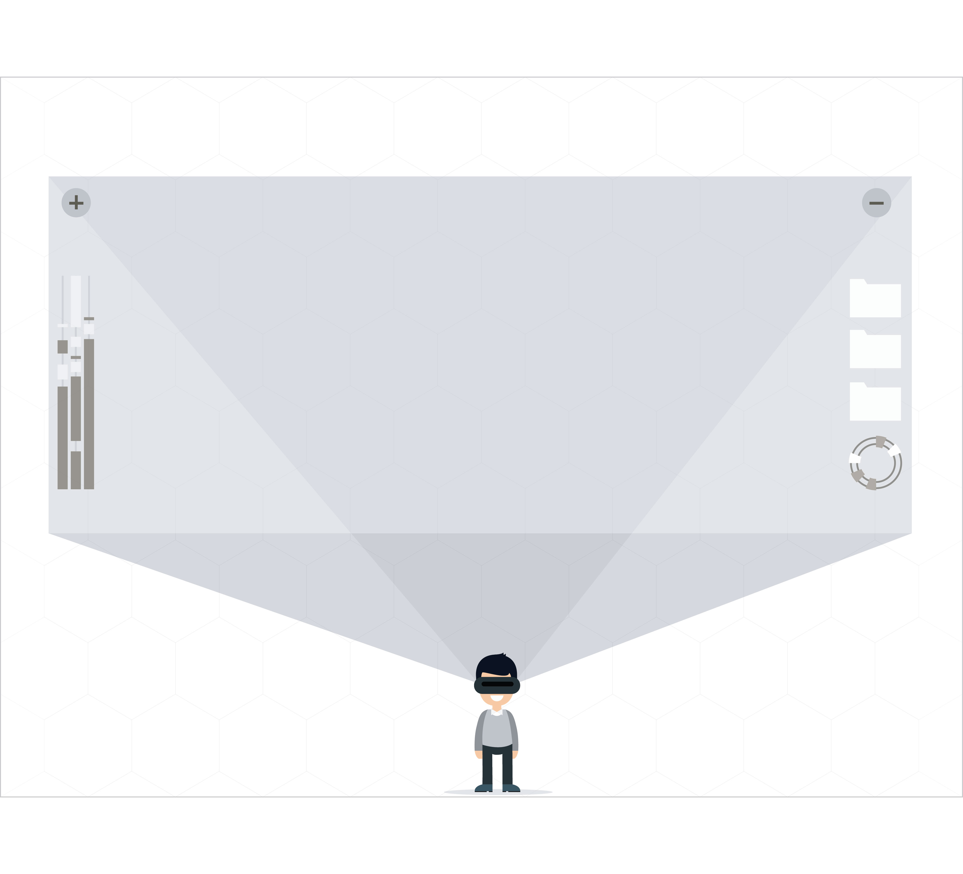

Trường Đại học Khoa Học Tự Nhiên
Khoa Công Nghệ Thông Tin
Lớp Cử Nhân Tài Năng
MÔI TRƯỜNG TƯƠNG TÁC HỖ TRỢ
TƯƠNG TÁC VỚI THỰC THỂ
(TANGIBLE UI)
Lê Đình Hân - 1412153 và Trần Phước Hiền - 1412171
Hướng dẫn: ThS Đặng Bình Phương – ThS Trần Quang Tánh
Notes:
Kính thưa quý Thầy cô, em tên là TPH, bạn em tên LDH xin phép được trình bày tóm tắt nội dung chính trong khóa luận tốt nghiệp của chúng em, trong việc xây dựng môi trường tuong tác, mà trong đó mình hỗ trợ tương tác với thực thể, hay còn gọi là tangible UI, do thầy BP và thầy QT hướng dẫn
Dưới dây là 1 số hình ảnh giới thiệu ý tưởng chính trong đề tài của chúng em.

Slide 2


Slide 3
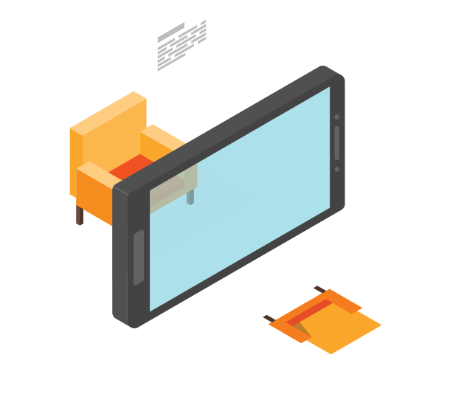
Nội dung trình bày
1
Giới thiệu chung
2
Các công trình nghiên cứu trên thế giới
3
Các vấn đề và giải pháp về kỹ thuật
4
Ứng dụng thực tế
5
Kết luận và hướng phát triển
Notes:
Nội dung trình bày chúng em gồm 5 phần
Trong đó, những vấn đề chúng em giải quyết, cũng như các giải pháp kỹ thuật, trình bày tập trung cho phần 3 và 4

Slide 4
4
Phần I
Giới thiệu chung
1
Tổng quan TangibleUI
2
Mục tiêu luận văn

Slide 5
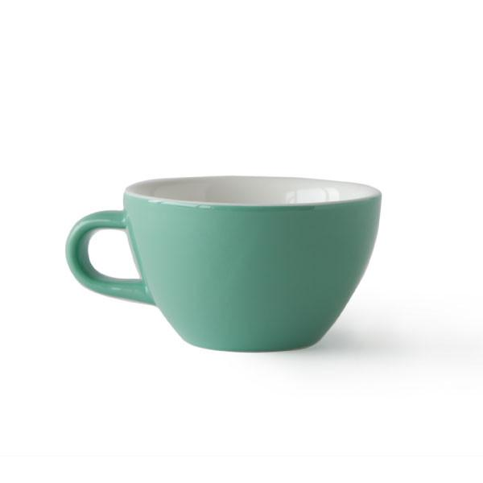

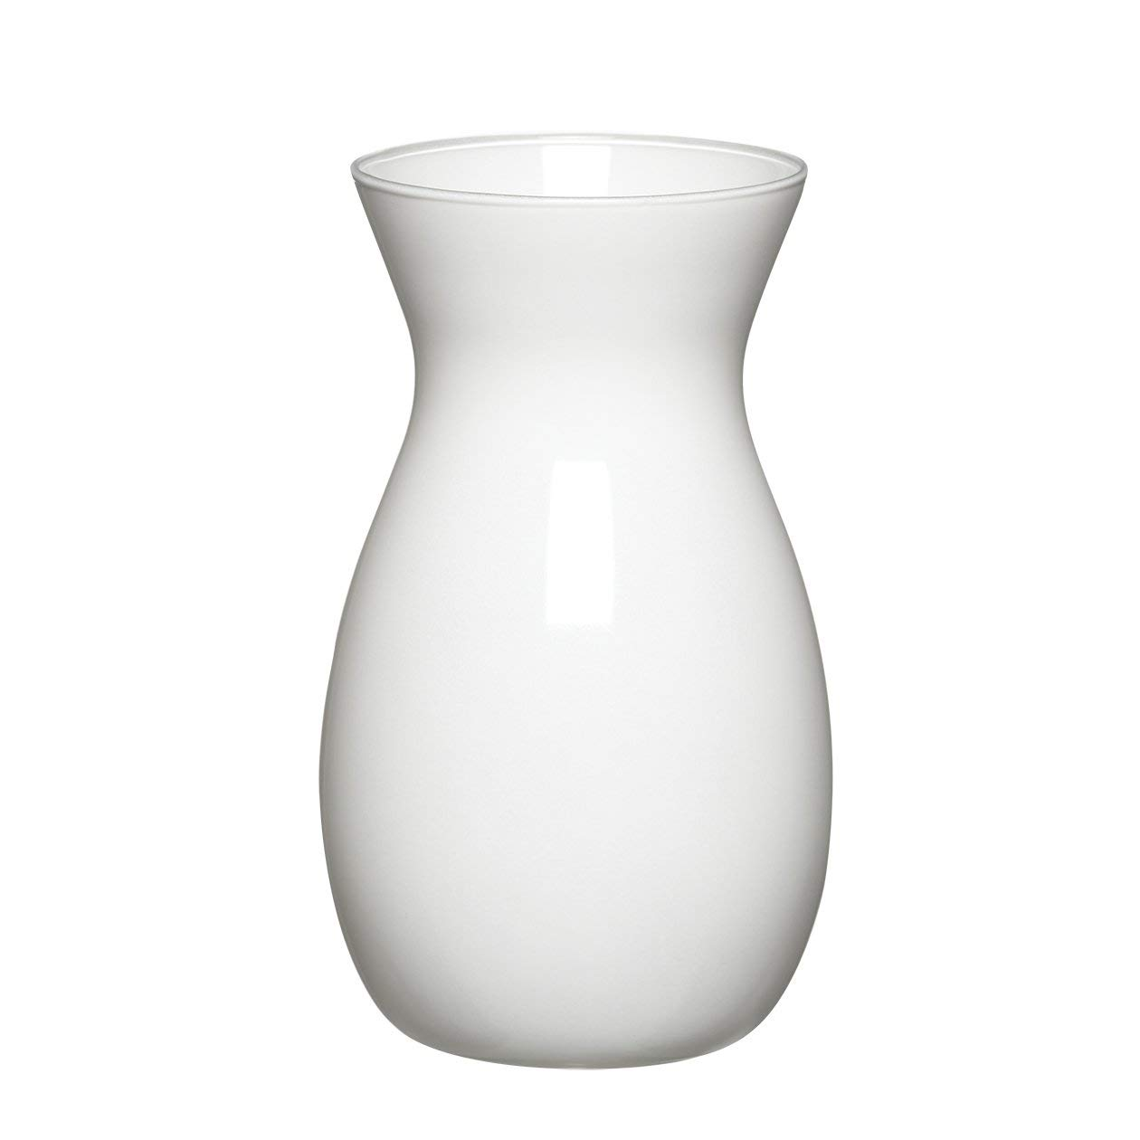






TangibleUI
Thực thể vật lý
TANGIBLE
USER
INTERFACE
Thông tin tăng cường
Notes:
TangibleUI, hay Tangible user interface, chính là sự kết hợp, để thể hiện được những thông tin tăng cường như hình ảnh , âm thanh trên các vật thể thật hằng ngày của mình như chai nước, chén, dĩa,. Và kết hợp thêm khả năng cho ng dùng tương tác với những vật thể này nữa

Slide 6
TangibleUI
Tangible User Interface (TUI) là giao diện người dùng giúp con người có thể tương tác với các thông tin kỹ thuật số thông qua môi trường vật lý. [*]
[*] E. Sharlin, B. Watson, Y. Kitamura, F. Kishino, and Y. Itoh, “On tangible user interfaces, humans and spatiality,” Pers. Ubiquitous Comput., 2004
Notes:
Khái niệm về TangibleUi có thể hiểu là giao diện người dùng giúp ….

Slide 7
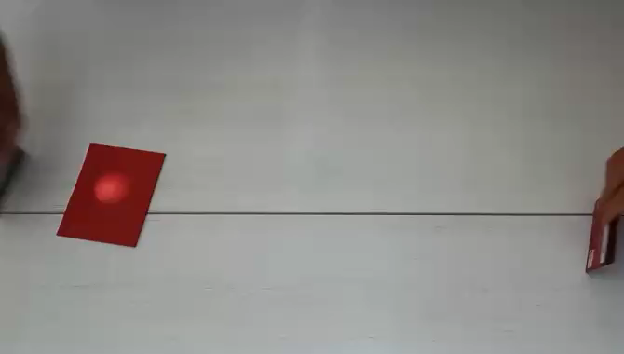
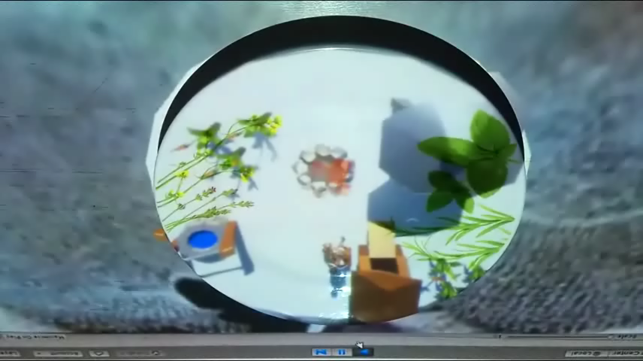
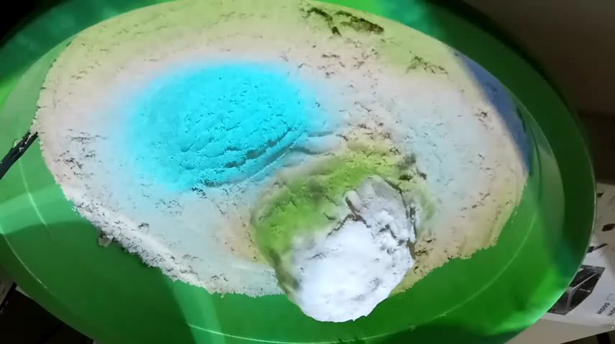
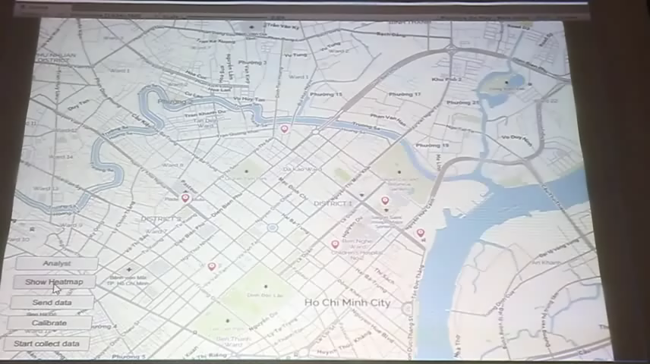
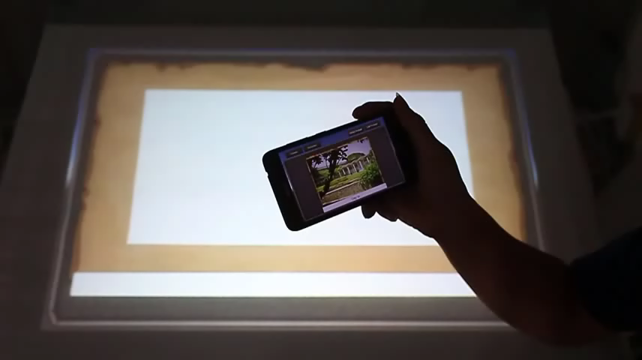
Mục tiêu luận văn
Khảo sát nghiên cứu TangibleUI và các kỹ thuật hỗ trợ TangibleUI
Xây dựng thử nghiệm giao diện tương tác TangibleUI với Tangible Views
Notes:
Mục tiêu lv của chúng em là :
Đầu tiên là khảo sát để tìm hiểu được TUI, cảm nhận được cách xây dựng TangibleUi với các kỹ thuật hỗ trợ
Từ đó xây dựng các ứng dụng minh họa với Tangible View: bao gồm
Hệ thống cung cấp thông tin trên bản đồ
Cũng như là chia sẻ thông tin giữa các thiết bị, thông qua 1 TangibleUI chung

Slide 8
8
Phần II
Các công trình nghiên cứu trên thế giới

Slide 9
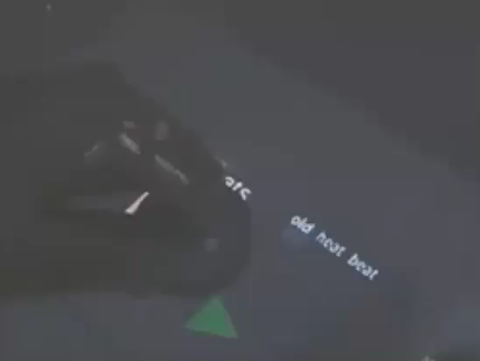
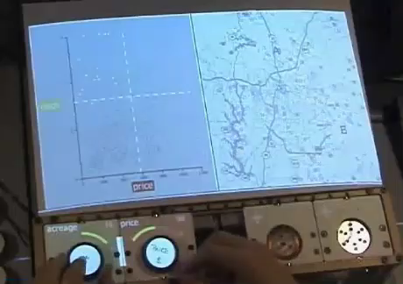
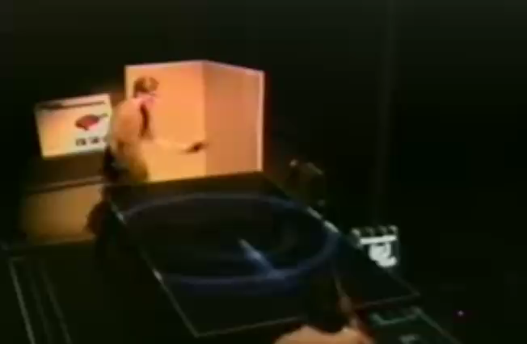
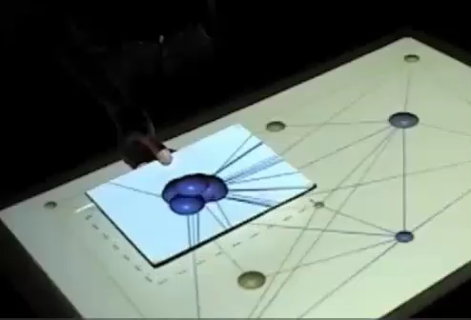
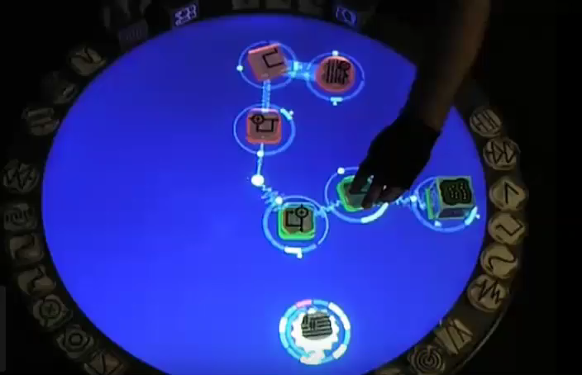
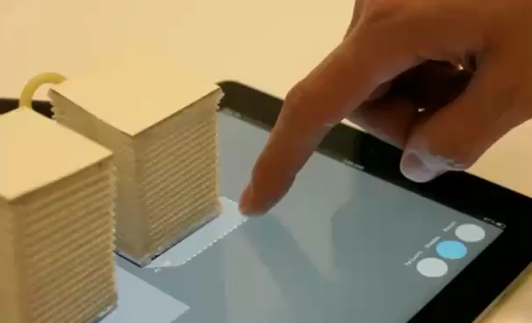
Các công trình nghiên cứu trên thế giới
Sensetable
Tangible query interfaces
PingPongPlus
Tangible Views
AudioPad
PneUI
Notes:
Hiện tại hướng nghiên cứu TangibleUI rất phát triển, đặc biệt là ở MIT Media Lab

Slide 10

Các công trình nghiên cứu trên thế giới
Dự án PingPongPlus
[H. Ishii và cộng sự, CHI 1999]
Dự án AudioPad
[James Patten và cộng sự, 2002]
Tăng cường thông tin trên các vật thông dụng
Tăng cường thông tin hỗ trợ hoạt động của con người
Notes:
Trong giai đoạn đầu khoảng cuối thập niên 90, ng ta cố gắng cung cấp thông tin trên các công cụ làm việc hằng ngày, Như hệ thống PingPongPlus, ánh sáng chiếu từ máy chiếu sẽ tạo ra những gợi ý cho người dùng khi quả banh chạm trên mặt bàn
Hay như hỗ trợ các hoạt động trong cuộc sống hằng ngày, ví dụ như ở hệ thống AudioPad. Hệ thống giúp tổng hợp , hòa nhạc khi đặt các vật thể lên 1 bề mặt tương ứng nào đó

Slide 11
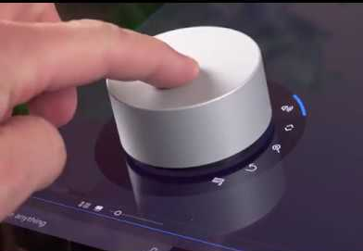
Các công trình nghiên cứu trên thế giới
Dự án Tangible query interfaces
[Brygg Ullmer và cộng sự, 2002]
Dự án Sensetable
[James Patten và cộng sự, 2002]
Thực hiện tương tác thông qua các vật thể
Dial Microsoft (2016)
Notes:
Ngoài ra ở đầu TK21, những công trình tương tác, theo kiểu là những nút xoay có thể cầm nắm đươc cũng bắt đầu được nghiên cứu
Như trong dự án Tangible Query Interface hay SenseTable mình dùng nút xoay để thực hiện những thao tác truy vấn thông tin
Gần đây, Microsoft đã ra thiết bị Dial hỗ trợ cho surface cũng chính là 1 thành tựu của hướng nghiên cứu này

Slide 12
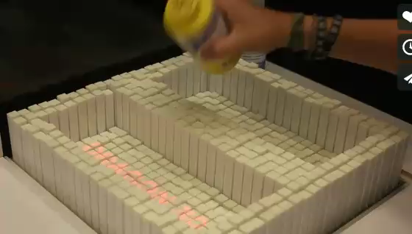
Các công trình nghiên cứu trên thế giới
Dự án PneUI
[Lining Yao và cộng sự , 2013]
Dự án Materiable
[Ken Nakagaki và cộng sự, 2016]
Tương tác và có khả năng tái tạo đối tượng
Tương tác và có khả năng tái tạo tương tác về mặt vật lý
Notes:
Những nghiên cứu trong vòng 5 năm trở lại đây phát triển theo hướng rất thú vị
MIT Media Lab cố gắng tái tạo lại vật thể 3 chiều bằng cách bơm khí vào vật thể dựa vào truy vấn của người dùng
Hay cố gắng tái tạo lại bề mặt gồ lên, hay lõm xuống khi có tương tác của con người trong dự án Meteriable 2016

Slide 13
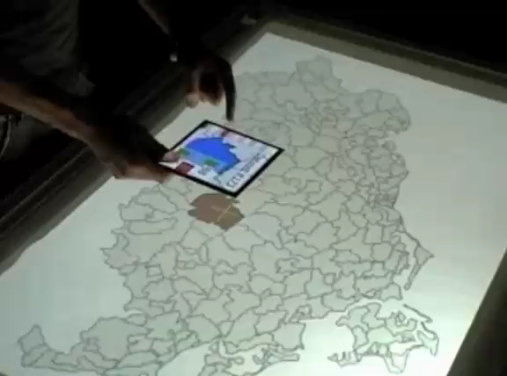

Các công trình nghiên cứu trên thế giới
Khung nhìn tương tác được
Hỗ trợ nhiều dạng tương tác
Định vị khung nhìn trên tổng thể mặt bàn
Dự án Tangible Views for Information Visualization
[Martin Spindler và cộng sự, 2010]
Hỗ trợ mang thông tin ra khỏi vùng tương tác
Hỗ trợ chia sẻ thông tin
Notes:
Đây là công trình nghiên cứu chúng em đã tham khảo và phát triển lên luận văn của mình, đó chính là Tangible Views, hỗ trợ việc tăng cường thông tin.
Chúng ta thấy thực chất là bề mặt bên dưới là Global view, và 1 bề mặt bên trên (tấm bìa, tờ giấy) là Tangible Views, hình ảnh được chiếu từ máy chiếu xuống để tăng cường thông tin
Cách làm này hỗ trợ nhiều dạng tương tác khác nhau, và có khả năng giúp mình chọn lựa 1 vùng bản đồ bên dưới để quan sát
Tuy nhiên, cách làm này ko cho phép mang tấm bìa ra bên ngoài để tương tác, xứ lý

Slide 14
14
Phần III
Các vấn đề và giải pháp về
kỹ thuật
1
Các kỹ thuật trong giai đoạn đầu tìm hiểu
2
Hệ thống tương tác với Tangible views
Notes:
Dựa trên những tìm ban ban đầu đó, chúng em tiến hành thực nghiệm trong giai đoạn đầu, để trải nghiệm thế nào là TangibeUI

Slide 15

Các kỹ thuật trong giai đoạn đầu tìm hiểu
Tăng cường thông tin lên vật thể thật
Tương tác trực tiếp vào môi trường
Notes:
Như trên hình, kỹ thuật 3D projection này sẽ chiếu 1 texture lên chiếc bình màu trắng. Việc này giúp họa tiết trên bình có thể thay đổi linh động.
Kỹ thuật chính trong cách tương tác của nhóm này là kỹ thuật trình chiếu so khớp với vật thể (3D projection mapping).
Kỹ thuật này là sự kết hợp của việc trình chiếu video và thực tại tăng cường trong không gian.

Slide 16
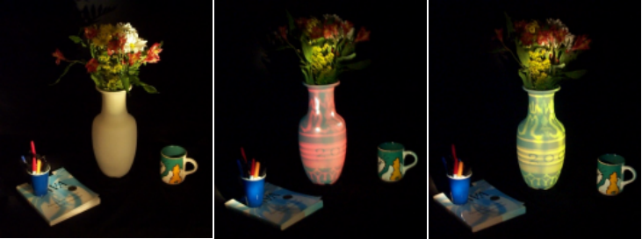
Tăng cường thông tin lên vật thể thật
Kỹ thuật chính: trình chiếu so khớp trên vật thể thật (3D projection mapping).
Đối tượng chiếu màu trắng (trái), Đối tượng được chiếu hoa văn phụ thuộc vào vị trí và góc nhìn của người xem (giữa và phải) [của O. Bimber and R. Raskar]
Notes:
Như trên hình, kỹ thuật 3D projection này sẽ chiếu 1 texture lên chiếc bình màu trắng. Việc này giúp họa tiết trên bình có thể thay đổi linh động.
Kỹ thuật chính trong cách tương tác của nhóm này là kỹ thuật trình chiếu so khớp với vật thể (3D projection mapping).
Kỹ thuật này là sự kết hợp của việc trình chiếu video và thực tại tăng cường trong không gian.

Slide 17
Tăng cường thông tin lên vật thể thật
Tăng cường hiển thị thông tin trên vật thật
Tạo cảm giác tự nhiên của cảnh trên vật thể (góc chiếu 60-80)
Ánh xạ phù hợp với hình dạng vật thật
Demo thử nghiệm của nhóm

Slide 18
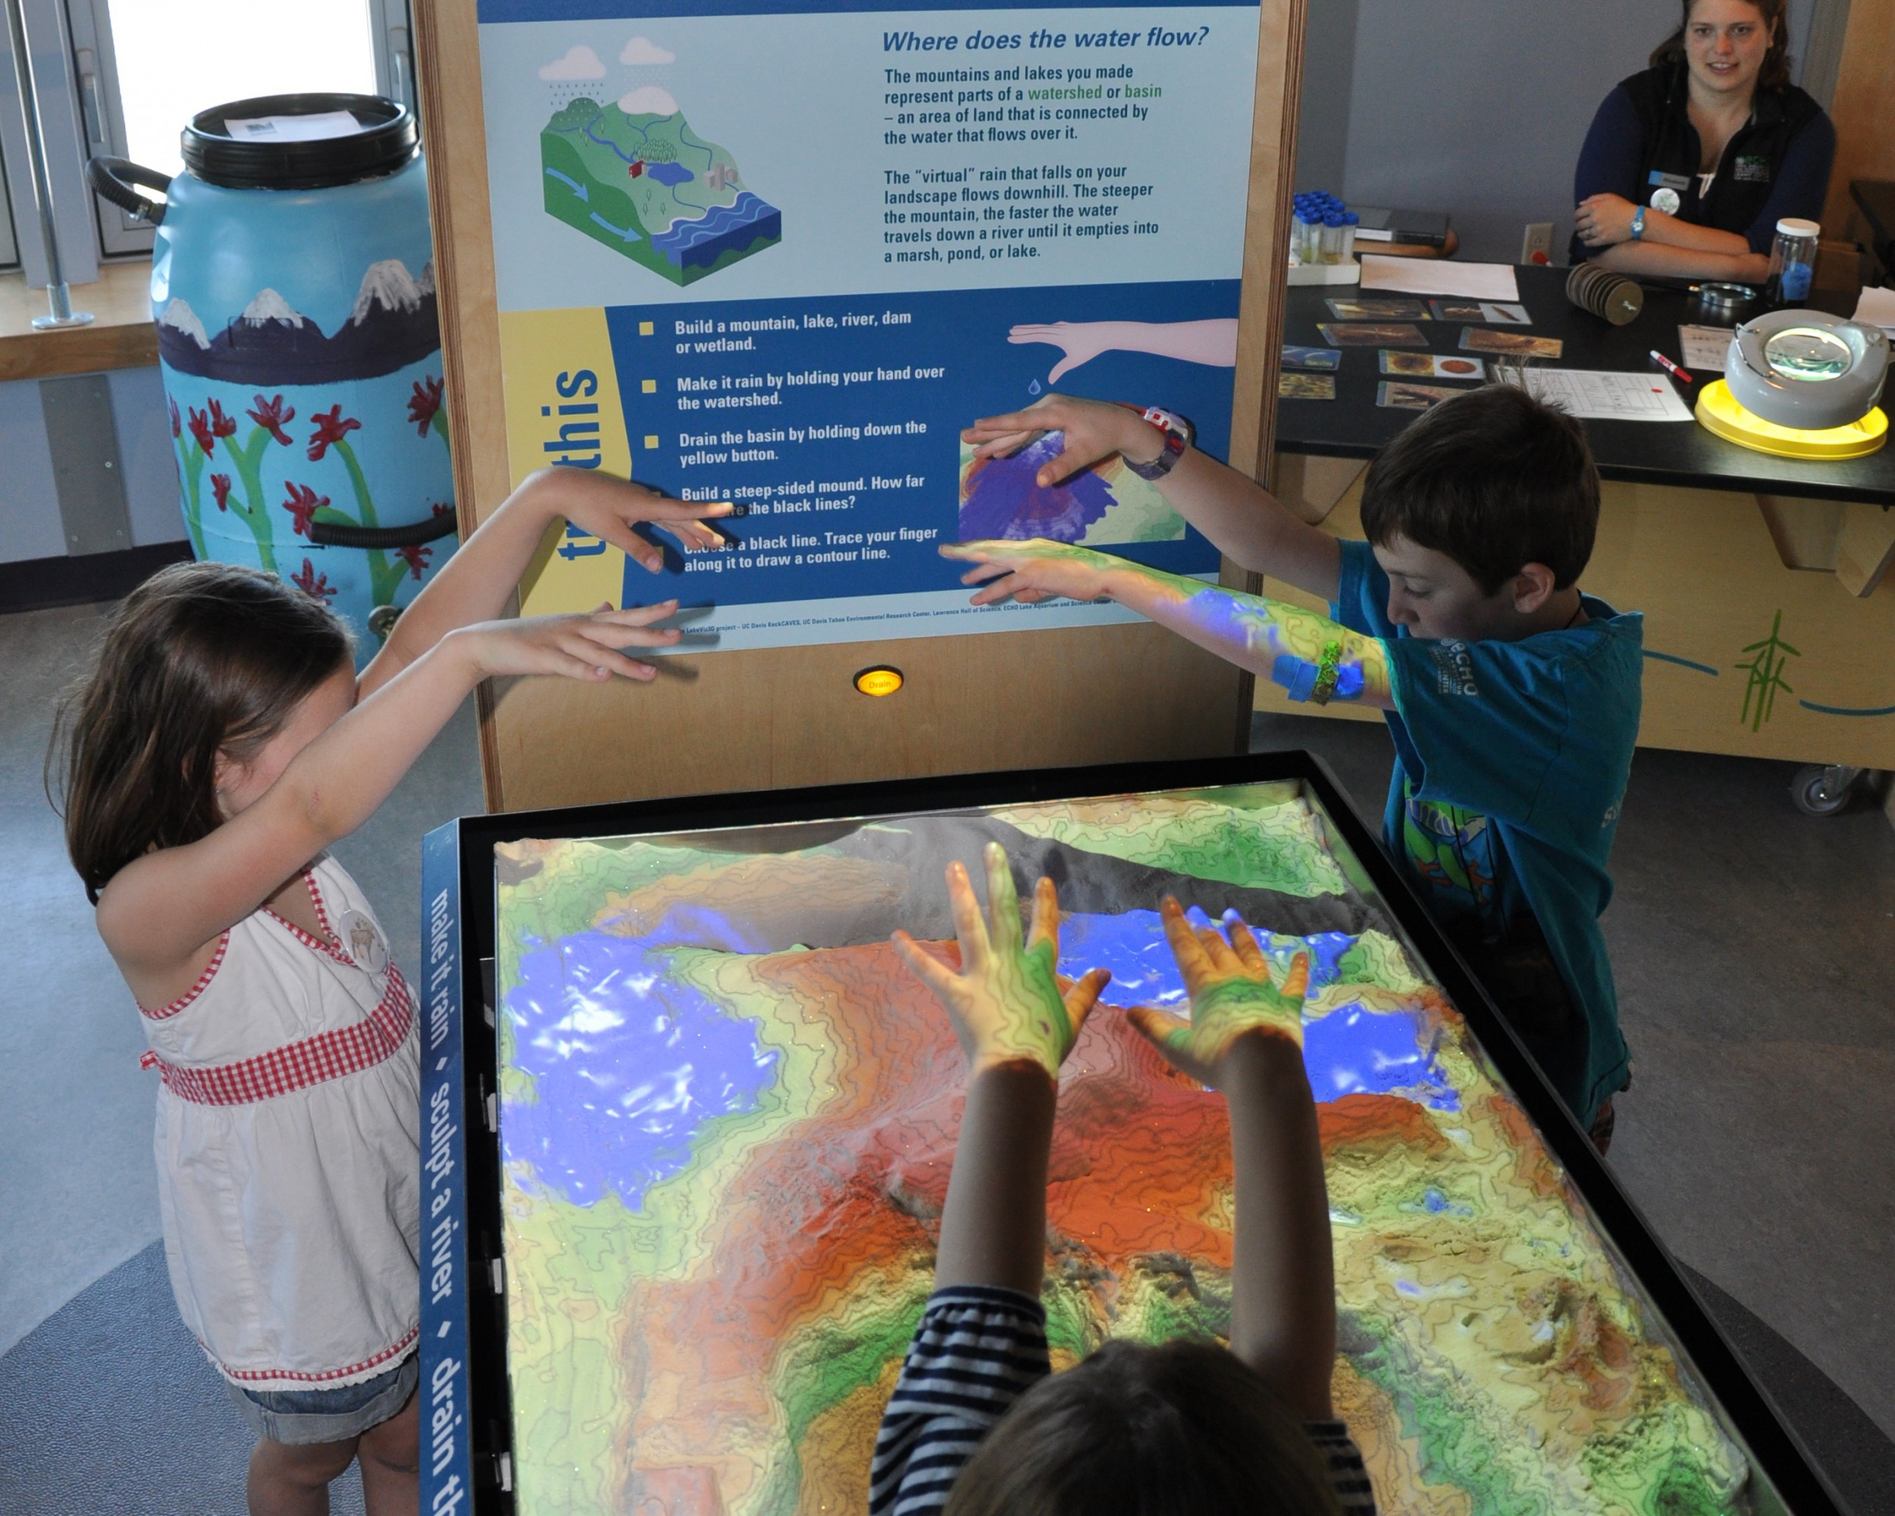
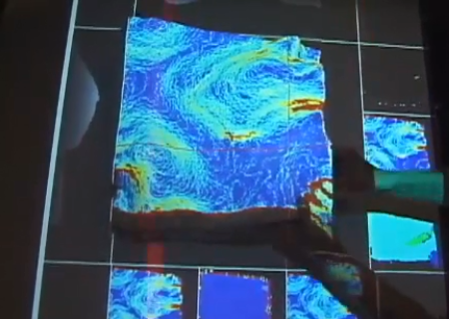
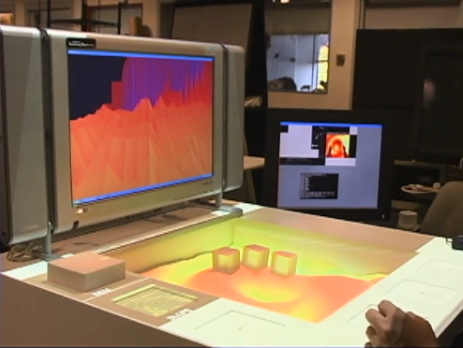
Tương tác trực tiếp vào môi trường
Dự án SandShape [của MIT Media Lab 2003]

Slide 19
Tương tác trực tiếp vào môi trường
Tăng cường hiển thị thông tin
Có tính tương tác
Tương tác tạo địa hình ứng với độ sâu

Slide 20
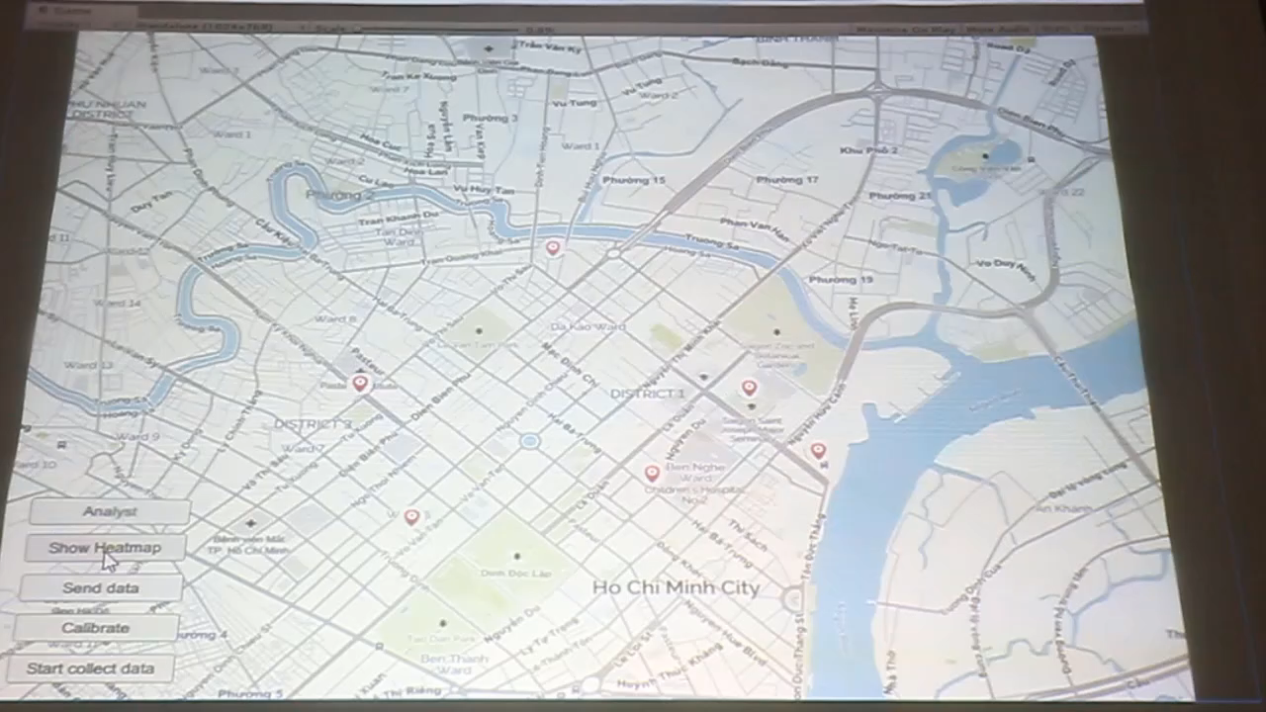
Hệ thống tương tác với Tangible views
Cấu trúc phần cứng
Kỹ thuật nhận dạng vật thể
Căn chỉnh tọa độ tương tác
Notes:
2 phút

Slide 21
Cấu trúc phần cứng
80cm
Kinect
75cm
75cm
Giấy can trong 83 gsm
Kính trong
103cm
Máy chiếu
Notes:
Về cấu trúc phần cứng chúng em thiết kế như sau, có một khung bàn, máy chiếu được đặt dưới khung bàn chiếu ảnh lên, trên mặt bàn là 1 tấm kính trong và giấy can để hứng ảnh chiếu. Trên cùng là Kinect để nhận dạng vật thể. Chúng em không để máy chiếu và Kinect ở cùng một phía so với mặt bàn vì trong quá trình xử dụng, hình ảnh chiếu xuống ít nhiều cũng có khả năng ảnh hưởng đến việc nhận dạng.

Slide 22
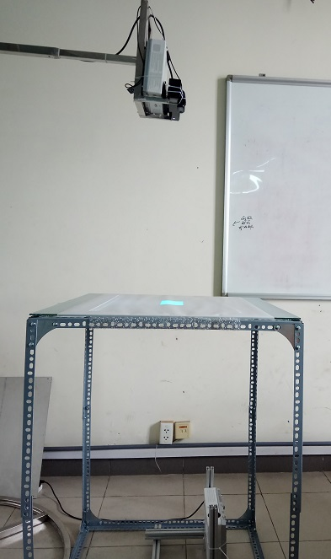
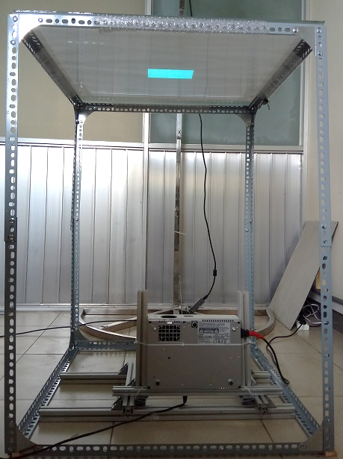
Cấu trúc phần cứng

Slide 23
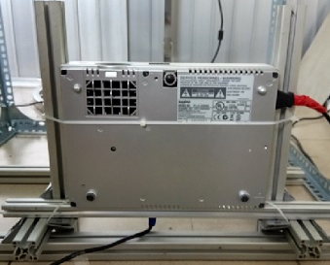
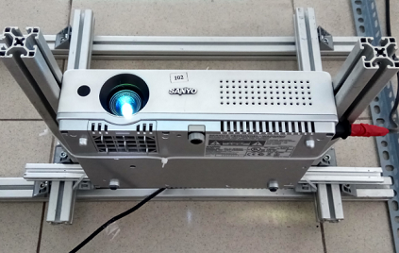
Cấu trúc phần cứng
Giá trượt máy chiếu

Slide 24
Kỹ thuật nhận dạng vật thể
Ảnh hồng ngoại từ Kinect
Notes:
Quy trình xử lí ảnh của cách này tương tự như cách đầu tiên, tuy nhiên chúng em ngoài sử dụng ảnh hồng ngoại từ kinect chúng em còn dùng thêm kênh độ sâu do Kinect hỗ trợ, kết hợp kênh hồng ngoại và độ sâu giúp chúng em nhận diện vật chính xác hơn so với 2 cách trước, chính vì thế chúng em quyết định sử dụng phương pháp này

Slide 25

Kỹ thuật nhận dạng vật thể
Quy trình xử lý
Lấy mẫu ảnh
Chuyển sang hệ HSV
Ảnh hồng ngoại từ Kinect
Video
Tọa độ vật thể
Tìm vùng chứa vật thể
Lọc nhiễu
Tracking bằng Camshift
Notes:
Quy trình xử lí ảnh của cách này tương tự như cách đầu tiên, tuy nhiên chúng em ngoài sử dụng ảnh hồng ngoại từ kinect chúng em còn dùng thêm kênh độ sâu do Kinect hỗ trợ, kết hợp kênh hồng ngoại và độ sâu giúp chúng em nhận diện vật chính xác hơn so với 2 cách trước, chính vì thế chúng em quyết định sử dụng phương pháp này

Slide 26
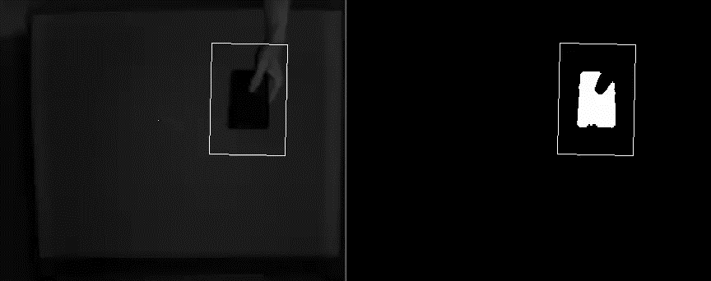
Kỹ thuật nhận dạng vật thể
Ảnh hồng ngoại từ Kinect
Demo nhận dạng bằng Kinect
Notes:
Quy trình xử lí ảnh của cách này tương tự như cách đầu tiên, tuy nhiên chúng em ngoài sử dụng ảnh hồng ngoại từ kinect chúng em còn dùng thêm kênh độ sâu do Kinect hỗ trợ, kết hợp kênh hồng ngoại và độ sâu giúp chúng em nhận diện vật chính xác hơn so với 2 cách trước, chính vì thế chúng em quyết định sử dụng phương pháp này

Slide 27
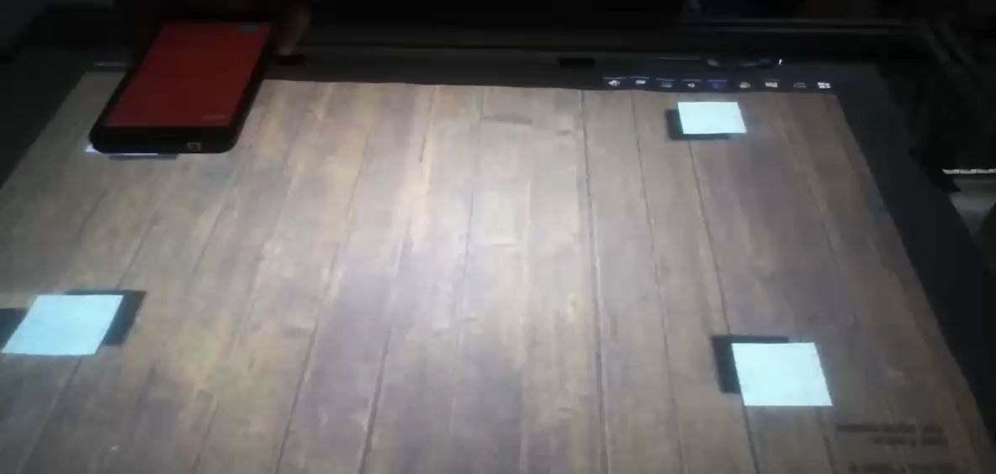
Căn chỉnh tọa độ tương tác
Notes:
Quy trình xử lí ảnh của cách này tương tự như cách đầu tiên, tuy nhiên chúng em ngoài sử dụng ảnh hồng ngoại từ kinect chúng em còn dùng thêm kênh độ sâu do Kinect hỗ trợ, kết hợp kênh hồng ngoại và độ sâu giúp chúng em nhận diện vật chính xác hơn so với 2 cách trước, chính vì thế chúng em quyết định sử dụng phương pháp này

Slide 28
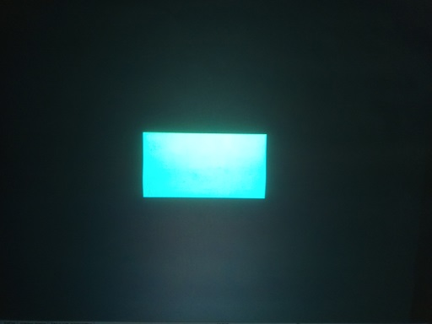
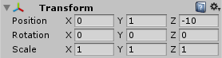
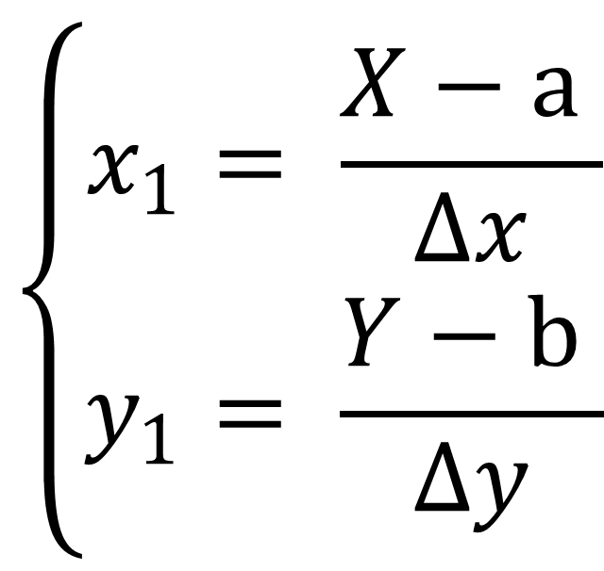
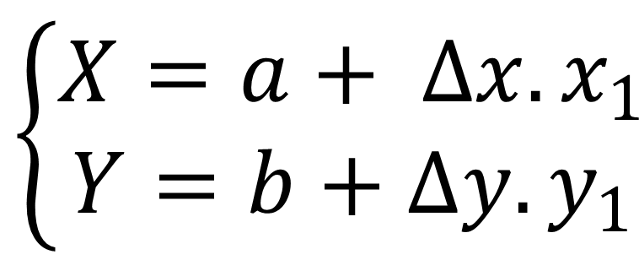
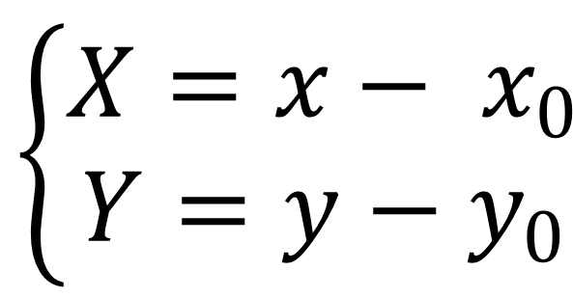
Căn chỉnh tọa độ tương tác
X
(1) Di chuyển về gốc tọa độ
Góc trái trên
$$\left\{\begin{aligned}X=x− x_{0} \\ Y=y−y_{0}\end{aligned}\right.$$
Y
x’
(2) Quan hệ tọa độ
Tâm vùng thao tác
$$\left\{\begin{aligned}X=a+ ∆x.x_{1} \\ Y=b+{∆y.y}_{1}\end{aligned}\right.$$
Góc phải dưới
y’
(3) Tính tọa độ màn hình
$$\left\{\begin{aligned}x_{1}= \frac{X−a }{∆x} \\ y_{1}= \frac{Y−b }{∆y}\end{aligned}\right.$$
Notes:
Vấn đề thứ 2 là căn chỉnh tọa độ, thu được tọa độ của vật trên ảnh camera (tọa độ ảnh). Chúng em phải tiến hành chuyển tọa độ sang tọa độ trong môi trường ảo mà chúng em đang sử dụng là Unity (tọa độ Unity). Tọa độ thu được trên ảnh có gốc tọa độ là trái trên, nên chúng em di chuyển góc tọa độ về tâm ảnh như hệ trục mà Unity sử dụng, tiếp theo chúng em thiết lập công thức tỉ lệ của các trục giữa tọa độ ảnh và tọa độ Unity. Cuối cùng là tính tọa độ trong Unity.

Slide 29
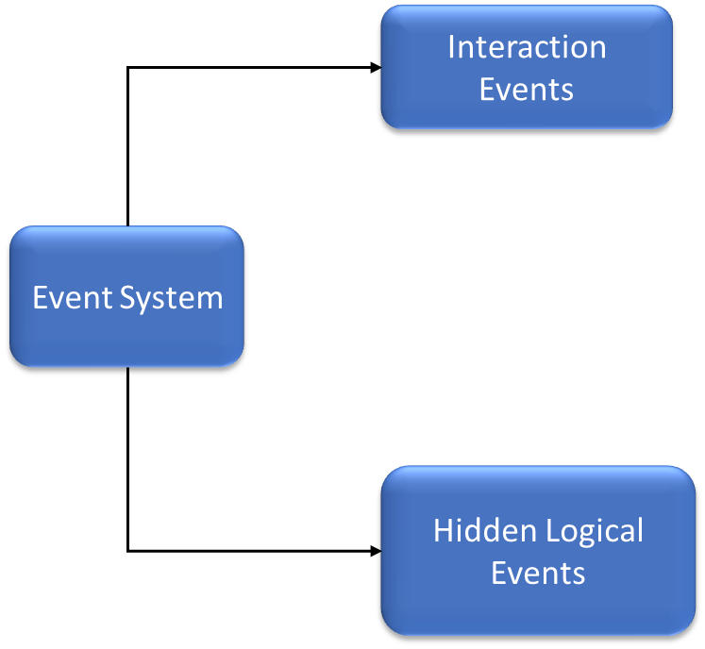
Kiến trúc liên hoàn sự kiện
Notes:
Vấn đề tiếp theo là kĩ thuật xử lí kịch bản cho hệ thống, hệ thống sự kiện gồm sự kiện tương tác từ phía người dùng, và những sự kiện ẩn (sự kiện ẩn là khi thỏa mãn một tổ hợp các điều kiện sẽ kích hoạt sự kiện đó, nhưng sự kiện được kích hoạt này có thể lại là một điều kiện kích hoạt sự kiện khác, chính vì thế chúng em gọi là liên hoàn sự kiện) lợi ích kiến trúc này là chúng em chỉ quan tâm đến kịch bản của hệ thống, và có thể thay đổi kịch bản dễ dàng

Slide 30
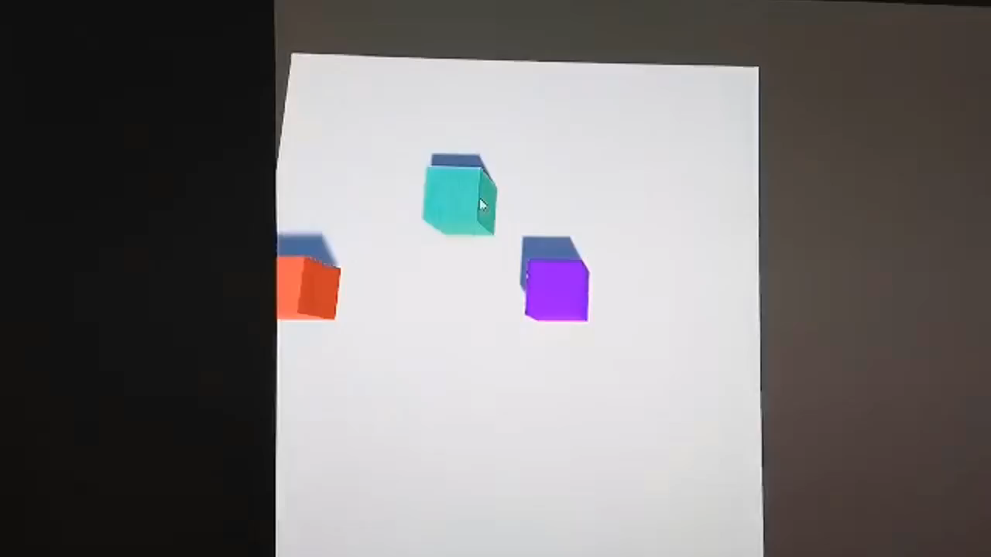
Kiến trúc liên hoàn sự kiện
Click hộp bất kì ➔ Hiện menu
Click hộp xanh
Click hộp tím
➔ Hiện hộp vàng
Action
Active Event
Frames Update Loop
Pre-Condition
Update
Scenario
Post-Action

Slide 31
31
Phần IV
Ứng dụng thực tế
1
Hệ thống bản đồ
2
Hệ thống chia sẻ dữ liệu

Slide 32
Demo hệ thống bản đồ

Slide 33
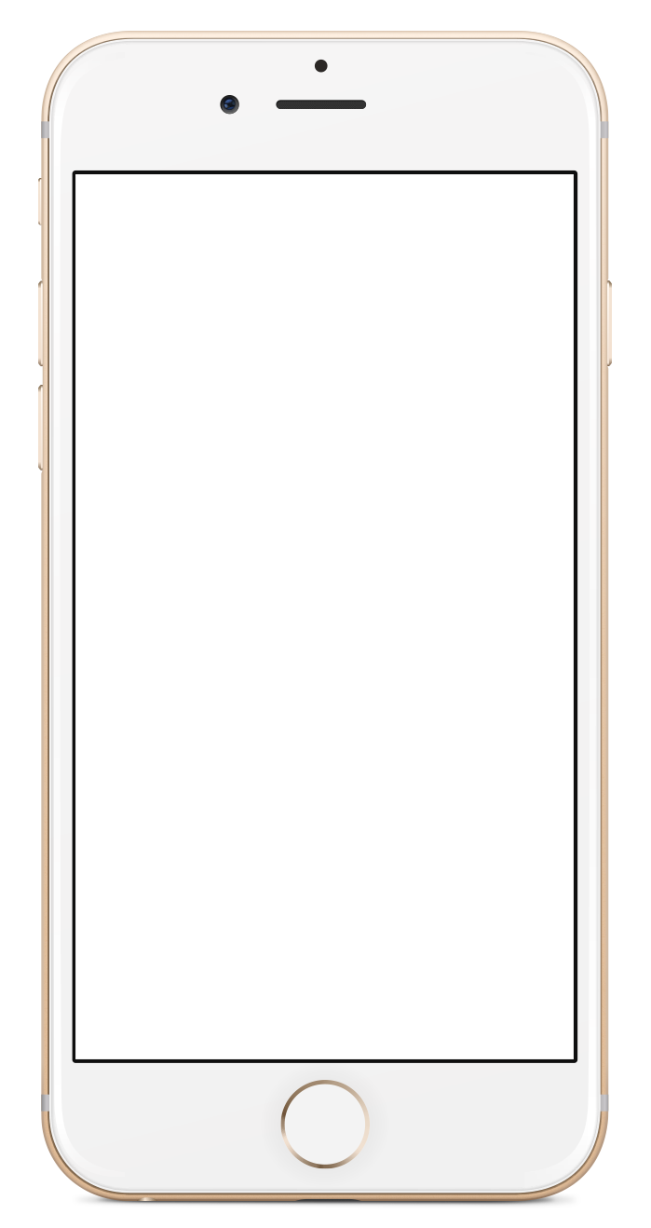
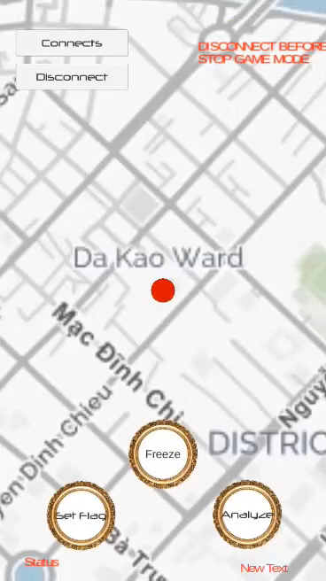
Chức năng hệ thống bản đồ
1
Xem thông tin chi tiết tại địa điểm
2
Xem bản đồ Heat map
3
Xem camera giao thông theo thời gian thực
4
Thống kê dữ liệu trên tập điểm đã chọn
5
Hỗ trợ 4 loại thao tác
6
Phóng to ảnh tại 1 địa điểm

Slide 34




Kiến trúc hệ thống hệ thống bản đồ
Module A
Trung tâm xử lý và kết xuất hình ảnh
Module B
Nhận dạng vật thể
Module C
Tương tác nội dung với người dùng

Slide 35
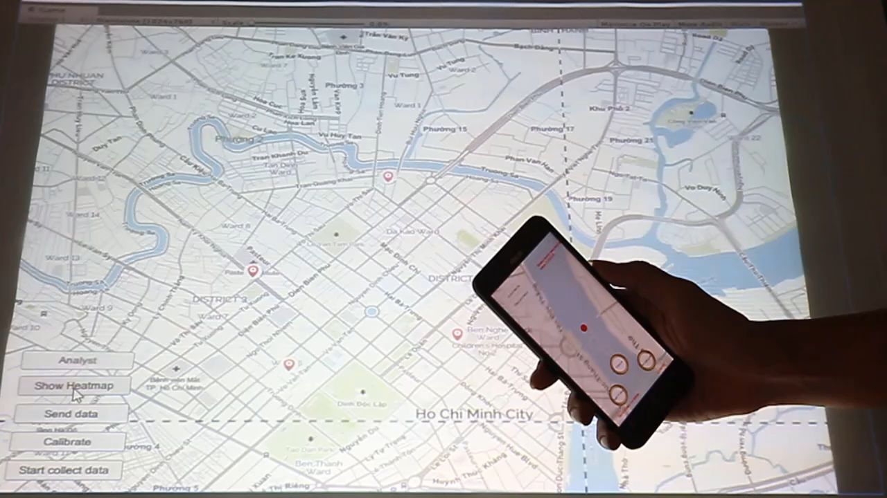
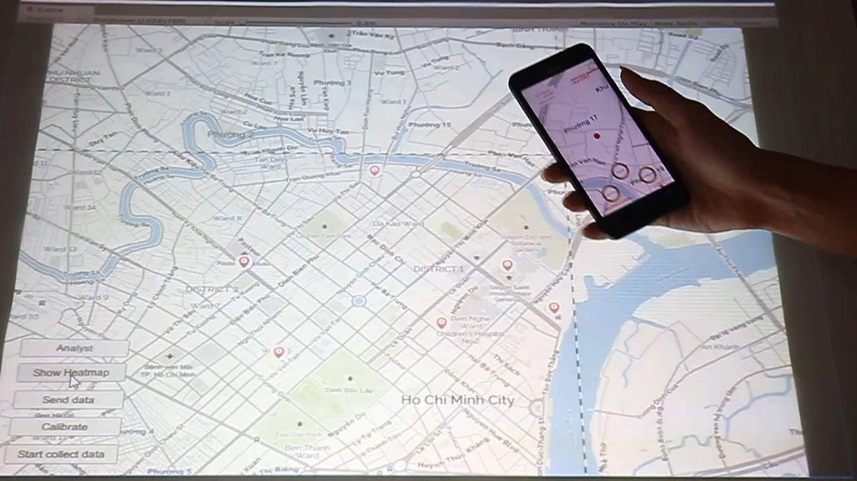
Các hành động tương tác hỗ trợ
Freeze
Flip up

Slide 36
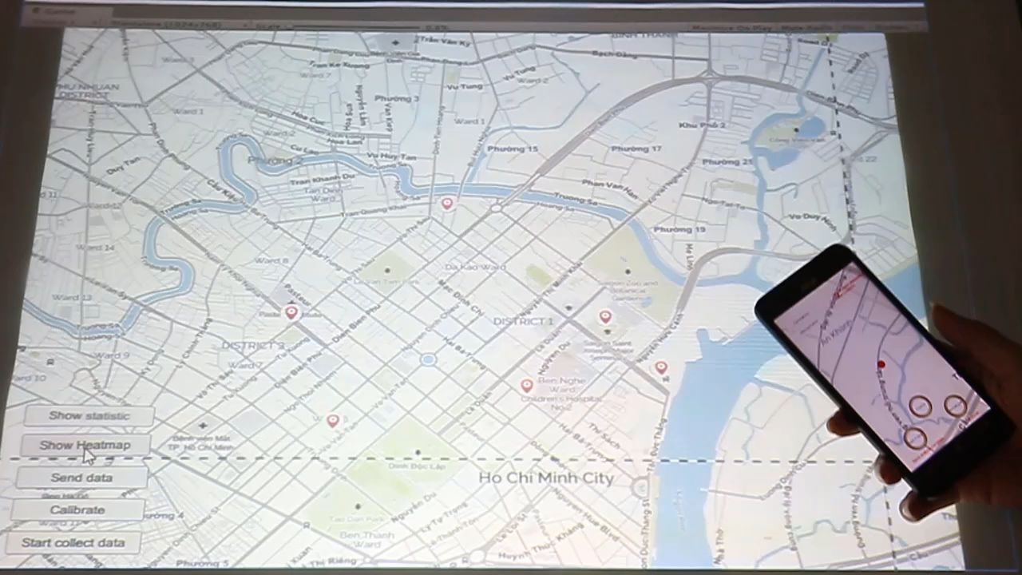
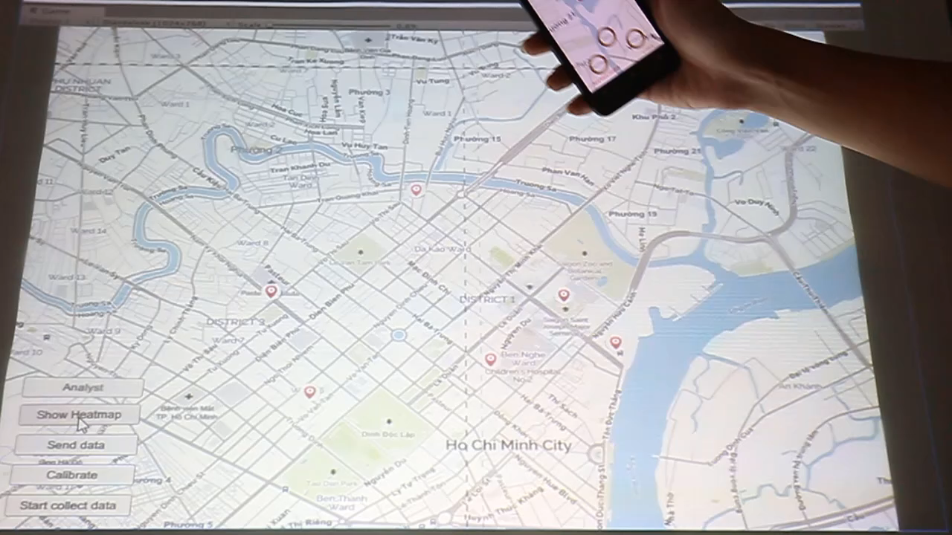
Các hành động tương tác hỗ trợ
Face down
Shake

Slide 37
Hệ thống cảm biến gia tốc thiết bị di động
Z
Flip up
Y
X
Face down
Shake
Notes:
Chúng em sử dụng cảm biến gia tốc trên điện thoại để định nghĩa các hành động

Slide 38
Chia sẻ hình ảnh và thông tin

Slide 39
Chức năng hệ thống chia sẻ dữ liệu
Gửi ảnh từ thiết bị
Nhận ảnh về thiết bị
Cung cấp nhiều tương tác trực quan
Hỗ trợ đa người dùng
1
2
3
4

Slide 40
Kiến trúc hệ thống chia sẻ dữ liệu
Module A
Trung tâm xử lý và render
Module B
Thiết bị di động của người dùng

Slide 41
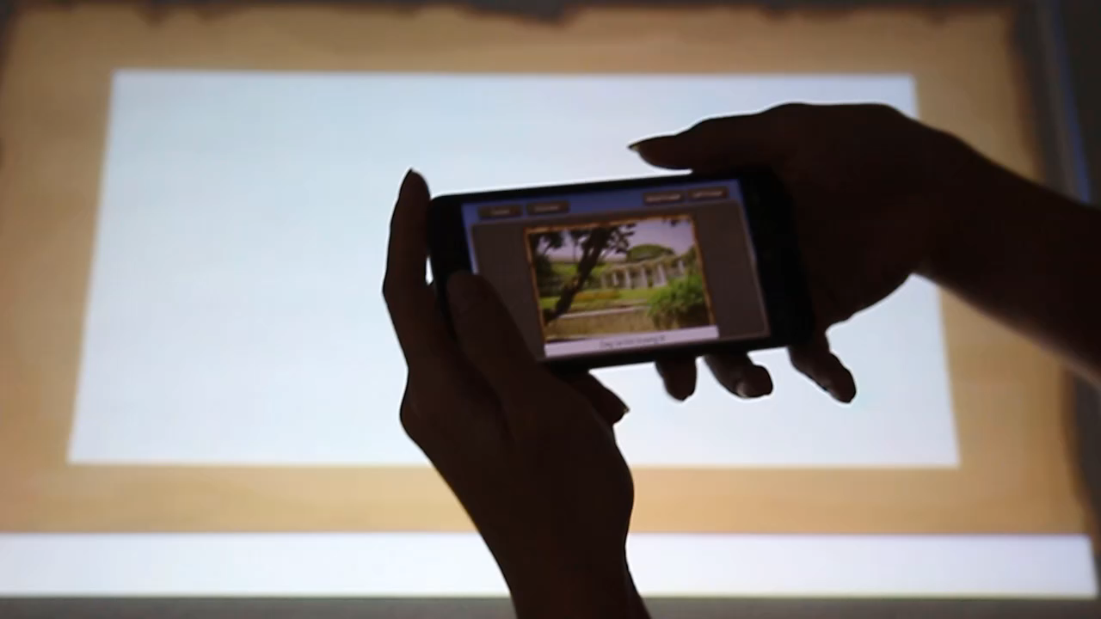
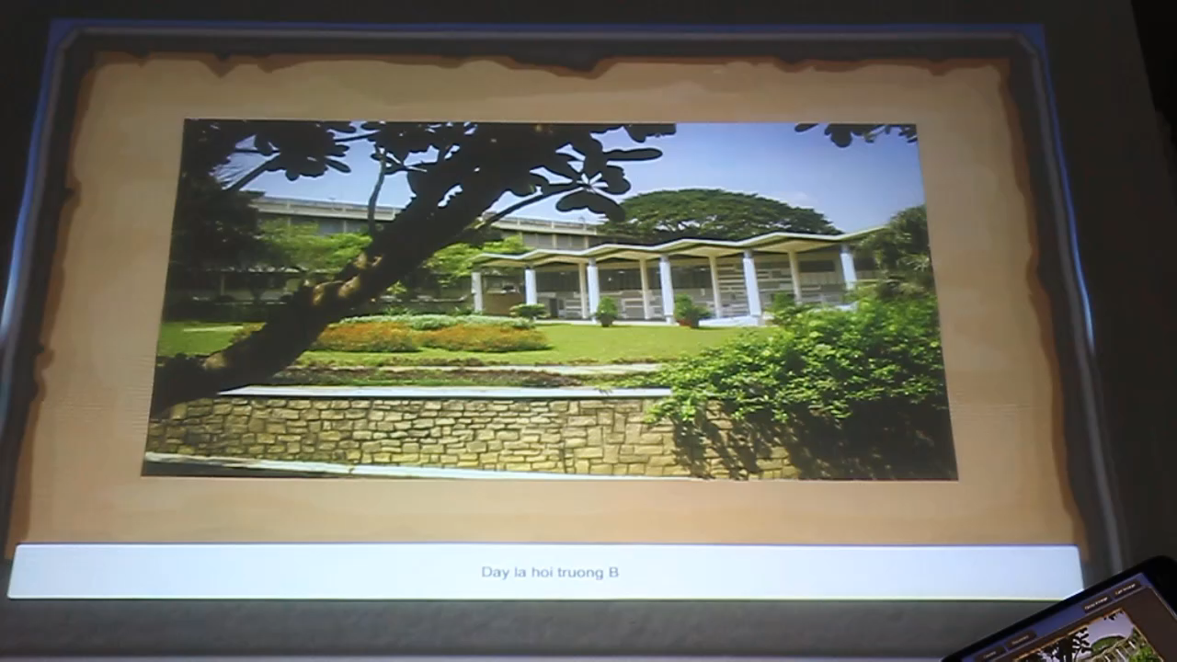
Các hành động tương tác hỗ trợ
Down
Up

Slide 42
Hệ thống cảm biến gia tốc thiết bị di động
Z
Y
X
Down
Up
Notes:
Chúng em sử dụng cảm biến gia tốc trên điện thoại để định nghĩa các hành động

Slide 43
43
Phần V
Kết luận
1
Kết quả được được
2
Hướng phát triển

Slide 44
Kết quả đạt được
Xây dựng hai hệ thống hỗ trợ tương tác Tangible
Thực nghiệm và nhận xét các tương tác TangibleUI
Đề xuất các tương tác TangibleUI
04
Tìm hiểu khái niệm và các kĩ thuật tương tác TangibleUI
03
02
01
Notes:
Nắm được khái niệm Tangible và các kĩ thuật tương tác Tangible
Đề xuất các tương tác Tangible
Thực nghiệm và nhận xét các tương tác Tangible
Xây dựng 2 hệ thống tương tác hỗ trợ Tangible

Slide 45
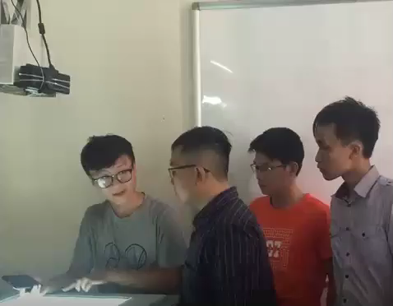
Thử nghiệm hệ thống
Thử nghiệm sơ bộ với khoảng 10 sinh viên khóa học
Summer school 2018
Notes:
Áp dụng thuật toán máy học để nhận dạng các vật phức tạp hơn
Thực nghiệm và đánh giá thêm các kiểu tương tác khác
Tiến hành thực hiện case study để đánh giá độ hiệu quả các cách tương tác

Slide 46
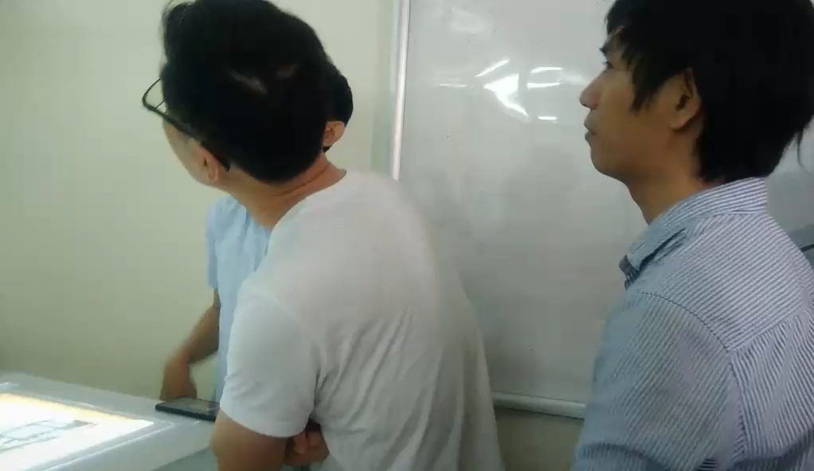
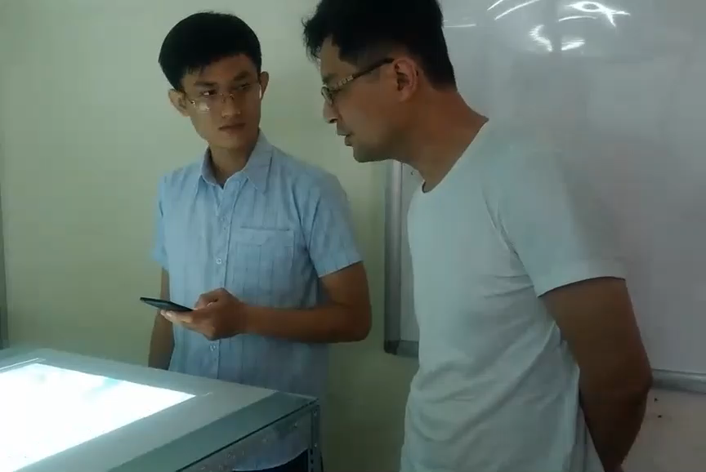
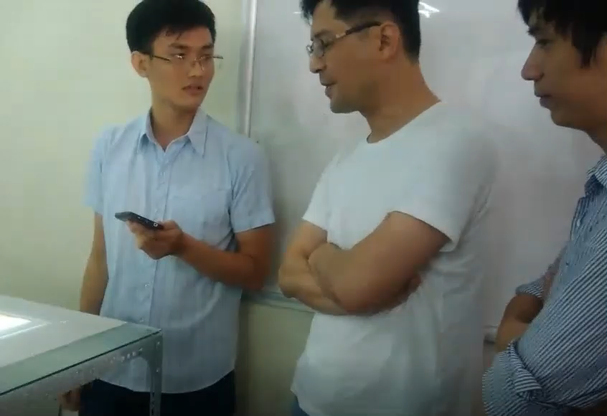
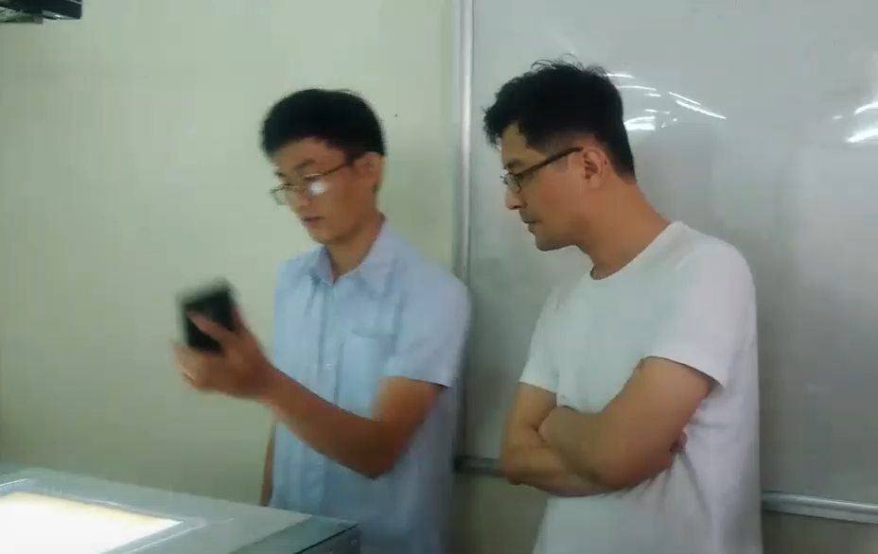
Thử nghiệm hệ thống
Giáo sư Shendong ZHAO (NUS-HCI) trải nghiệm hệ thống thực tế
Notes:
Hệ thống có hỗ trợ 2 cách chiếu bên trên và bên dưới: Cách chiếu bên dưới: ko che hình ảnh chiếu
- Hệ thống hiện tại mới hỗ trợ 1 view -> cần mở rộng để mn cộng tác với nhiều view
Camera 3D có thể dùng để nhận biết các vạt thể thật đặt trên mặt bàn. Hiện tại dùng Kinect -> realsense 435

Slide 47
Hướng phát triển
Áp dụng thuật toán máy học
Thực hiện case study
Thực nghiệm và đánh giá các kiểu tương tác
Notes:
Áp dụng thuật toán máy học để nhận dạng các vật phức tạp hơn
Thực nghiệm và đánh giá thêm các kiểu tương tác khác
Tiến hành thực hiện case study để đánh giá độ hiệu quả các cách tương tác

Slide 48
Cảm ơn quý Thầy Cô và các bạn đã theo dõi và lắng nghe

Slide 49



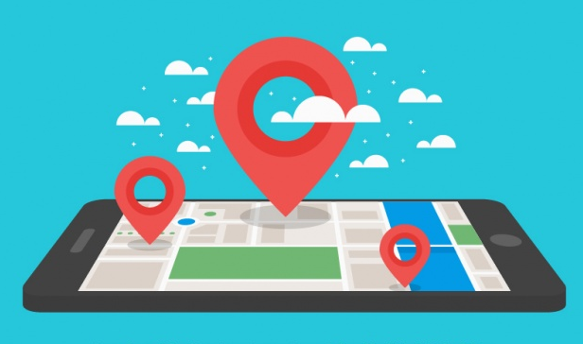
Hệ thống bản đồ
Nhu cầu:
Tăng tính sinh động của buổi học
Hỗ trợ triển lãm, hội nghị
Tạo môi trường làm việc trực quan để thảo luận, trao đổi

Slide 50


Hệ thống chia sẻ hình ảnh
Nhu cầu:
Cộng tác làm việc nhóm
Chia sẻ dữ liệu giữa nhiều người với nhau
TUI

Slide 51


Phụ lục: Các công trình nghiên cứu trên thế giới
PingPong plus
Tangible query interfaces
AudioPad
PneUI
Notes:
Trên đây là clip các demo

Slide 52
Phụ lục – So sánh Kinect 1 và 2
Đặc điểm | Kinect v1 | Kinect v2
Màu sắc | 640×480 @ 30fps | 1920×1080 @ 30fps
Độ sâu | 320×240 @ 30fps | 512×424 @ 30fps
Cảm biến | Structured Light (PrimeSense Light Coding) | Time of Flight (ToF)
Tầm nhìn | 0.8~4.0 m | 0.5~4.5 m
Góc nhìn (ngang/dọc) | 57⁰/43⁰ | 70⁰/60⁰
Mic | Có | Có
Số người nhận được | 6 | 6
Số khớp xương | 20 | 25
Trạng thái tay | Open/Close | Open/Close/Lasso
Cử chỉ | Không hỗ trợ | Có

Slide 53


Phụ lục – Kỹ thuật nhận dạng vật thể
Ảnh màu từ Camera
Ảnh hồng ngoại từ Kinect
Thư viện Vuforia
Chi tiết
New Project
Chi tiết
Chi tiết
Notes:
Vấn đề đầu tiên là kỹ thuật nhận dạng vật thể, chúng em tiến hành phương pháp thử và sai để chọn ra cách làm tốt nhất, ở đây chúng em đã thử qua 3 cách là … và quyết định chọn cách cuối cùng để tiến hành xây dựng hệ thống. Kết quả đầu ra của bước nhận dạng này sẽ là tọa độ của vật thể và là đầu vào của vấn đề căn chỉnh tọa độ chúng em sẽ trình bày ở phần tiếp theo.
Và lí do tại sao chúng em chọn cách thứ 3 là như sau

Slide 54
Phụ lục – Kỹ thuật nhận dạng vật thể
Lấy mẫu ảnh
Chuyển sang hệ HSV
Ảnh màu từ Camera
Tọa độ vật thể
Video
Tìm vùng chứa vật thể
Lọc nhiễu
Tracking bằng Camshift
Notes:
Đầu tiên chúng em sử dụng ảnh màu từ camera, từ những frame hình thu được từ video camera, chúng em xử lí hình ảnh thu được qua một số bước như …. Cuối cùng thu được tọa độ của vật thể trên khung hình.

Slide 55




Phụ lục – Kỹ thuật nhận dạng vật thể
Ảnh màu từ Camera
A
B
C
D
Kết quả các bước trong quy trình nhận dạng vật thể
Notes:
Minh họa các bước xử lí như sau:
A: ảnh mask được lọc theo ngưỡng màu
B: Ảnh sau khi lấy mẫu và đã chuyển sang hệ HSV
C: Chồng ảnh A lên B
D: lọc nhiễu
Tuy nhiên cách làm này còn hạn chế là phụ thuộc vào điều kiện môi trường và không phải vật nào cũng là đơn màu.
Chính vì thế chúng em thử nghiệm cách làm thứ 2

Slide 56





Phụ lục – Kỹ thuật nhận dạng vật thể
Thư viện Vuforia
Chất lượng ảnh ảnh hưởng đến khả năng nhận diện
Hỗ trợ của Vuforia với ứng dụng AR
Notes:
Vuforia hỗ trợ khả năng nhận diện vật có họa tiết phức tạp, ảnh có độ tương phản càng cao và chi tiết càng tốt thì khả năng nhận diện sẽ càng tốt
Cách giải quyết được vấn đề ảnh đơn màu, tuy nhiên vẫn còn phụ thuộc vào ánh sáng môi trường, đồng thời chúng em gặp khó khăn trong việc lấy đúng kết quả đầu ra như mong muốn. Chính vì thế chúng em chuyển sang cách thứ 3

Slide 57



Phụ lục – Lý do thực hiện đề tài
Phương pháp dạy học mới
1
2
Giá thành rẻ
4
3
Đã được áp dụng thành công ở các nước khác
Có tiềm năng ứng dụng
Notes:
Trong cách tiết học môn tự nhiên như lịch sử, địa lý, Cách dạy học truyền thống ở nước ta thường là cô đọc trò chép, ít có sự minh họa trực quan sinh động,
Thì môi trường tương tác với vật thể có thể ứng dụng vào việc dạy học giúp việc dạy học sinh động hơn
Có những sản phẩm thương mại đã có mặt trên thị trường như bảng tương tác, màn hình cảm ứng cỡ lớn cũng mang lại sự trực quan tương tự nhưng giá thành quá đắt
Theo khảo sát và nghiên cứu của chúng em thì việc áp dụng môi trường tương tác này vào đời sống đã được nhiều nước trên thế giới, cụ thể chi tiết sẽ được chúng em thực hiện ở phần sau. Chính vì thế chúng em tin rằng đây là hướng phát triển có nhiều tiềm năng.

Slide 58

Phụ lục – Kiến trúc liên hoàn sự kiện
Notes:
Quan hệ của các component như sau:

